Slide 1


Sistemas de Informação 1 – 2023/2024 Licenciatura em Engenharia Informática Grupo 4 (Sérgio Tiago Martins - Instalações Técnicas, Lda)
Bruno Martins / 2022147149
João Rosa / 2022131973
Daniel Henriques / 2018020503
Yan Nacamae / 2021145876

Slide 2
INDICE
0. TPS, MIS, DSS, ESS 3-4
1. Caracterização do Sistema de Informação 5-7
2. Alinhamento do sistema de informação com os objetivos estratégicos da empresa 8-11
3. Caracterização das infraestruturas de tecnologia de informação existentes e explicação de como elas dão suporte ao funcionamento da organização
12-19
4. Bases de Dados e Gestão de Informação na Empresa 20
5. Sugestões de Melhorias nos Tópicos Abordados na Empresa 21

Slide 3
0. TPS,MIS
TPS (Transaction Processing Systems)
Realizam e registam transações diárias do negócio.
Monitorizam operações e relações externas.
Apoiam níveis operacionais e decisões pré-definidas.
MIS (Management Information Systems)
Suportam a gestão intermédia.
Fornecem relatórios do desempenho em tempo real baseados em TPS.
Respondem a questões de rotina com pouca capacidade analítica.

Slide 4
0. DSS,ESS
DSS (Decision Support Systems)
Auxiliam a gestão intermédia em decisões não rotineiras.
Utilizam informação externa e dos TPS/MIS.
ESS (Executive Support Systems)
Dão suporte à gestão de topo em decisões complexas.
Exigem julgamento e incluem dados externos e resumos do MIS/DSS.

Slide 5
1. Caracterização do Sistema de Informação
Módulo | Entrada | Processamento | Dados de Saída | Tipo de Sistema
Clientes (Programa Moloni) | - Dados da ficha do cliente; - Informação sobre histórico de compras. | - Gestão de clientes habituais; - Criação das fichas de dados para novos clientes. | - Ficha do cliente; - Histórico de compras. - Relatório de clientes; | -TPS -TPS - MIS
Compras (Programa Moloni) | - Dados do Fornecedor; - Prazos do pagamento; - Prazos de Entrega. | - Registo do material fornecido. | - Artigos adquiridos -Histórico de artigos adquiridos. | - TPS -TPS
Stock (Programa Moloni) | - Informações sobre as vendas recentes de produtos nos serviços; - Pedidos de clientes; - Informação sobre o stock atual; - Informações sobre os fornecedores e preço dos produtos. | - Gestão de ordens de compra de produtos para reabastecer o stock; | - Informações stock atual; - Relatórios das vendas e da procura de produtos. | - TPS - MIS

Slide 6
Módulo | Entrada | Processamento | Dados de Saída | Tipo de Sistema
Contabilidade (Programa Moloni) | - Documentos fiscais; - Documentos de Faturação; - Folha de pagamento: Salários, encargos, etc. | - Cálculo dos impostos a pagar, como IVA, IRC, etc.; - Calcular o lucro ou prejuízo da empresa; | - Relatórios de lucros da empresa; - SAFT | -MIS -TPS
Faturação (Programa Moloni) | - Pedidos de serviços; - Dados do Cliente | - Calcular valor final das faturas e documentos relacionados; | - Faturas, orçamentos, recibos e documentos relacionados; | - TPS
Gestão de subcontratações de empresas (portais online externos e email) | - Dados pessoais e profissionais das empresas; - Informações sobre métodos e tempo de pagamento | - Recrutamento e seleção de novas empresas -Contactar empresas externas; | - Subcontratações de empresas externas | - TPS

Slide 7
Módulo | Entrada | Processamento | Dados de Saída | Tipo de Sistema
Recursos Humanos (Word/Papel) | - Dados pessoais e profissionais dos trabalhadores; | - Controlo de presenças e horas de trabalho; | - Mapa de Assiduidade; | -TPS
Serviços (Word/papel) | - Ficha de cliente; - Descrição do serviço. | - Alocação de recursos, para o trabalhador executar a tarefa; - Elaboração da escala de serviço. | -Horário de cada trabalhador. -folha de obra; -relatório descritivo de cada serviço | - TPS - TPS -MIS

Slide 8

2. Alinhamento do sistema de informação com os objetivos estratégicos da empresa
Para caracterizar a empresa em relação ao alinhamento do seu sistema de informação com os objetivos estratégicos (aumento do lucro da empresa), podemos analisar como cada módulo do sistema contribui para isso:

Slide 9
Módulo Clientes - Programa Moloni
TPS & MIS: Registo eficiente e relatórios analíticos
Impacto: Melhoria na satisfação do cliente e aumento das vendas
Módulo Compras - Programa Moloni
TPS & MIS: Registo eficiente e relatórios analíticos
Impacto: Melhoria na satisfação do cliente e aumento das vendas
Módulo Stock - Programa Moloni
TPS & MIS: Gestão eficaz do inventário
Impacto: Minimização do excesso de stock e maximização das vendas

Slide 10
Módulo de Recursos Humanos – Word/Papel
TPS: monitorização de assiduidade e produtividade.
Impacto: Crescimento empresarial e maximização de lucro.
Módulo de Serviços –Word/Papel
TPS: gestão eficiente de recursos e serviços.
Impacto: Qualidade de serviço e eficiência operacional para mais lucro.

Slide 11
Módulo Contabilidade - Programa Moloni
MIS & TPS: Relatórios de lucros e conformidade fiscal (SAFT)
Impacto: Visão clara da saúde financeira
Módulo Faturação - Programa Moloni
TPS: Precisão nas transações e faturação
Impacto: Acurácia das receitas e aumento do lucro
Módulo de Gestão de Subcontratações de Empresas – Portais online externos e email:
TPS: Otimização de custos e eficiência de pagamentos
Impacto: Redução de despesas e aumento de lucro

Slide 12
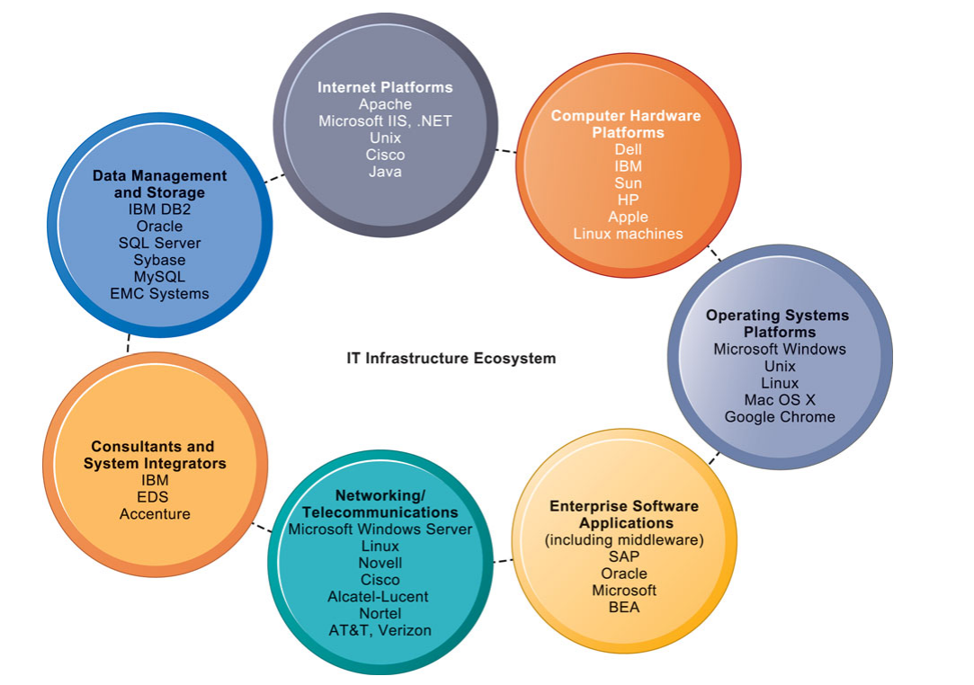
3. Caracterização das infraestruturas de tecnologia de informação existentes e explicação de como elas dão suporte ao funcionamento da organização

Slide 13
3.1. INTERNET PLATFORMS
Moloni: Sistema baseado na cloud que constitui a espinha dorsal do sistema de informação, armazenando dados online de forma segura.
Gmail: Serviço de email utilizado para a comunicação eficiente com clientes e fornecedores.
Google Drive: Ferramenta de armazenamento e partilha de documentos, facilitando a colaboração e o acesso a informações.
Website: Vitrine digital da empresa, essencial para a presença online e interação com o público.
Conectividade: MEO Fibra oferece uma conexão rápida e estável com 500 Mb/s de download e 100 Mb/s de upload, garantindo operações online ágeis.

Slide 14

3.2. Computer Hardware Platforms
A empresa possui:
Dois computadores desktop Lenovo(intel core i7,8gb RAM);
Um tablet Samsung;
Uma impressora a jato de tinta.
3 telemóveis:

Slide 15
3.3. Operating Systems Platforms
Computadores: Windows 11
Smartphones e Tablet: Android

Slide 16
3.4. Enterprise Software Application
É utilizado o Word da Microsoft para relatórios de serviço.

Slide 17
3.5. Networking/Telecommunications
Rede Wireless: Utilizada para partilha eficiente de ficheiros.
Routers: Huawei GIGABIT e Meo FiberGateway garantem conectividade robusta.
Switch: TP-LINK assegura a gestão de tráfego de rede.

Slide 18
3.6. Consultants and System Integrators
Colaborador Externo
Suporte Moloni: Empresa dedicada ao suporte do software Moloni.

Slide 19
3.7. Data Management and Storage
Base de Dados proprietária do programa Moloni: Centraliza a informação mais importante da empresa.
Documentação Física: Utilização de papel para folhas de serviço.
Armazenamento Local: Pastas digitais com words no computador para relatórios de serviço.

Slide 20
4. Bases de Dados e Gestão de Informação na Empresa
Moloni (Cloud): Armazena dados de faturação, orçamentos, gestão de clientes e stocks. Inserção de dados pelos departamentos de contabilidade, obras, compras e comercial; consultada por estes mesmos departamentos.
Papel: Regista folhas de obra/serviço em tempo real, produzido pelo departamento de obras e consultado pela contabilidade.
Word: Relatórios de serviço criados pelo departamento comercial, baseados em registros de papel, consultados pelos departamentos de contabilidade, comercial e obras.

Slide 21
5. Sugestões de Melhorias nos Tópicos Abordados na Empresa
Digitalização de Documentos
Implementar um sistema eletrônico para substituir o armazenamento físico, agilizando a transferência de informações para faturamento.
Presença Digital
Expandir a presença online da empresa para aumentar a visibilidade e atrair novos clientes com uma estratégia de marketing digital eficaz.

